Slide 1
Задания для формирования математической грамотности обучающихся 9 класса

Slide 2
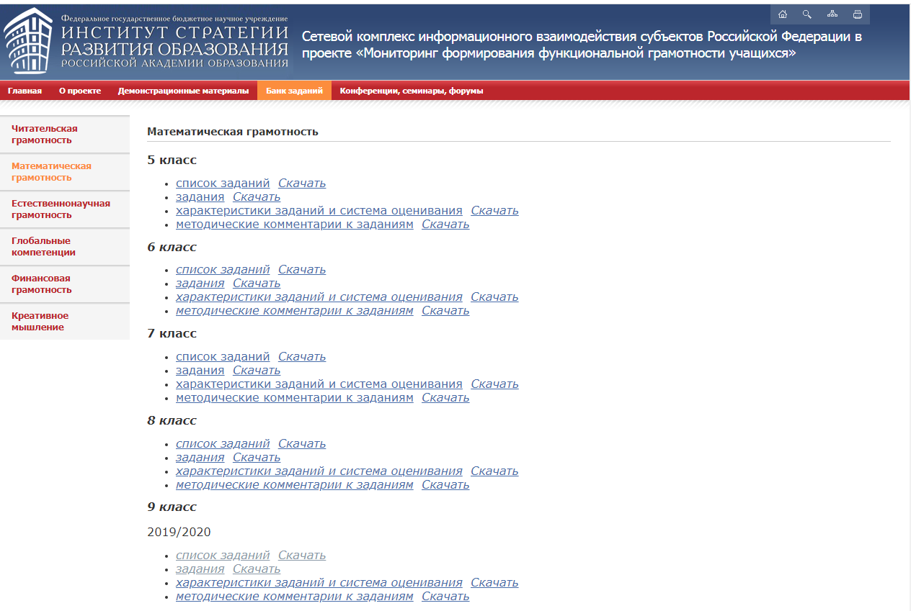

Slide 3
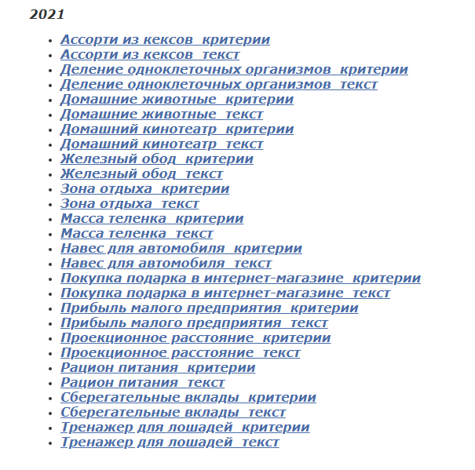

Slide 4
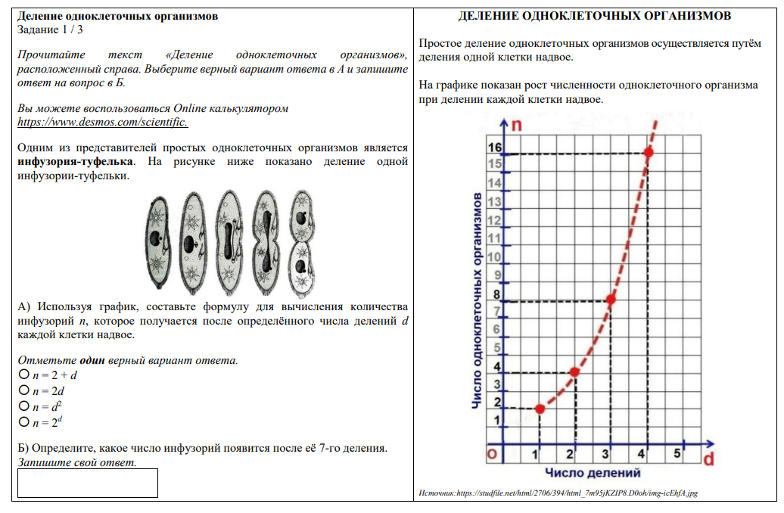
128

Slide 5
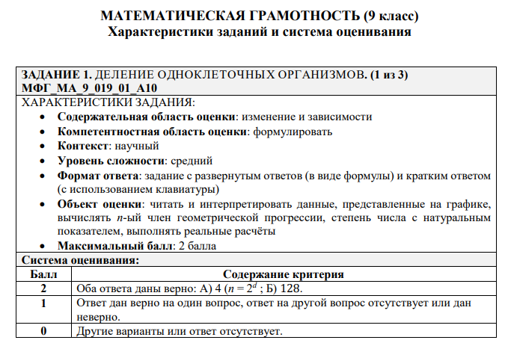

Slide 6
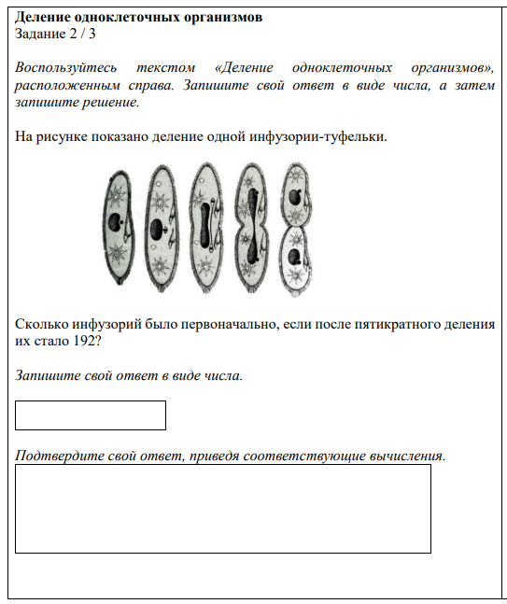
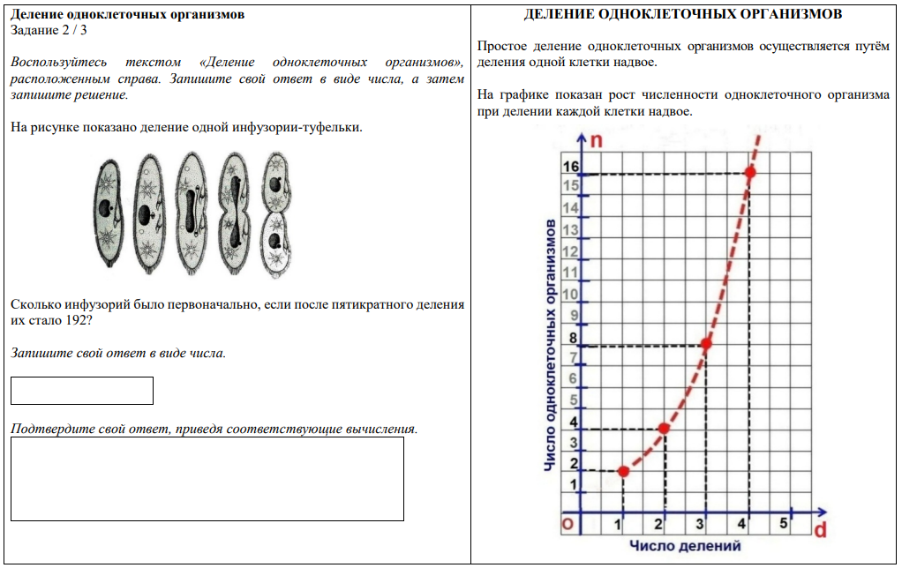


6
$$2^{5}=32 инфузории стало из одной$$
$$192 : 2^{5}=192 :32=6$$

Slide 7
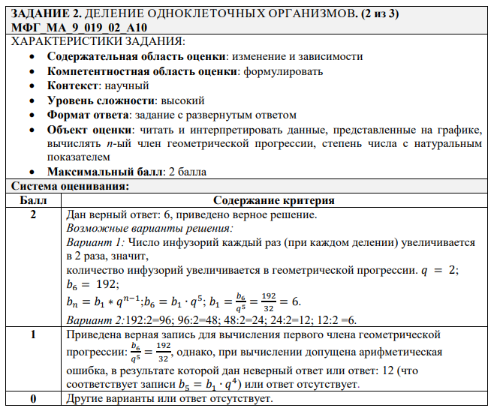

Slide 8
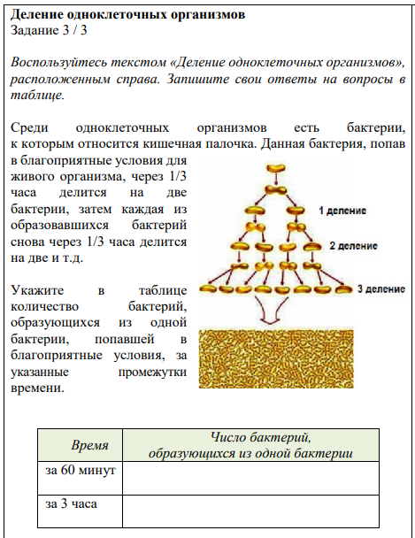
8
512

Slide 9
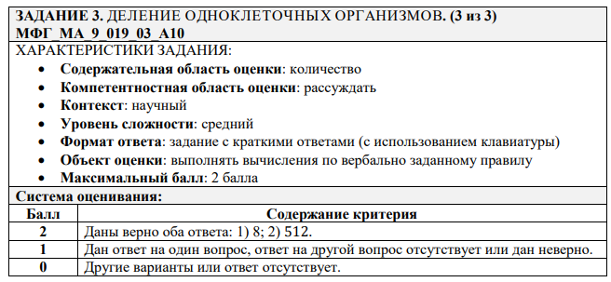

Slide 10
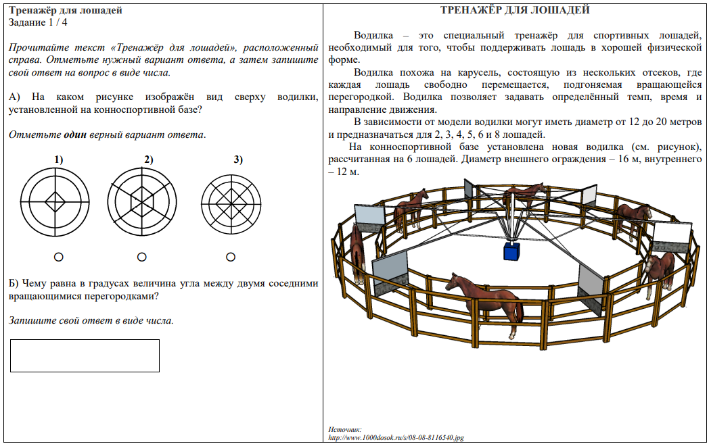

$${60}^{о}$$

Slide 11
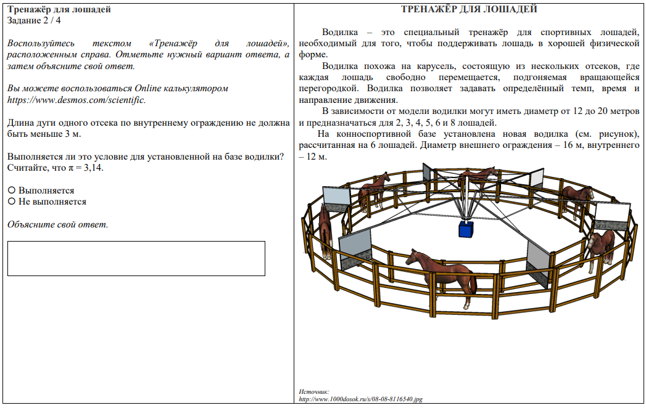

$l=\frac{3,14 ∙ 12}{6}=6,28 м>3м$

Slide 12
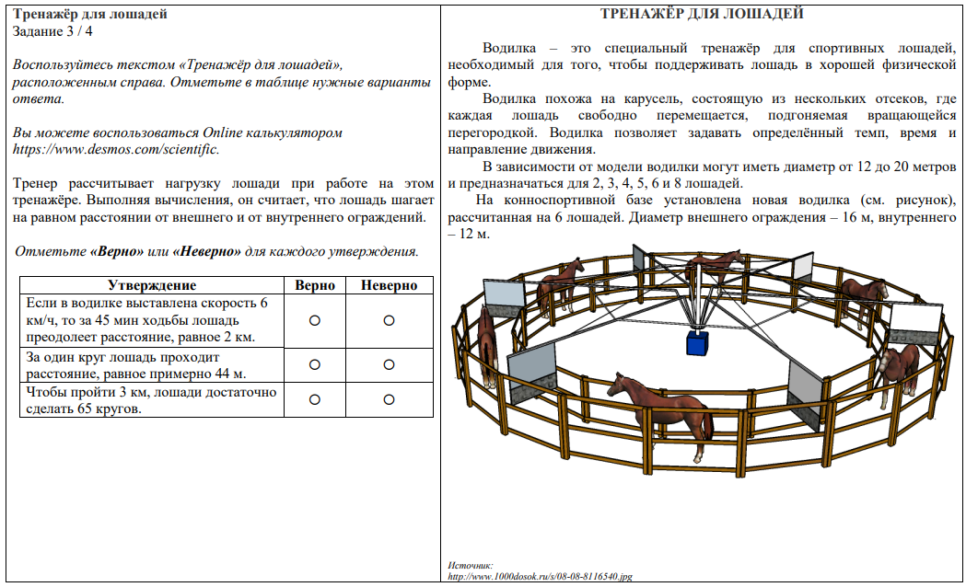
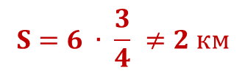


$$S=6 ∙ \frac{3}{4} ≠2 км$$
$$c=3,14∙14 ≈44 м$$
$$0,044 ∙65=2,86<3 км$$

Slide 13

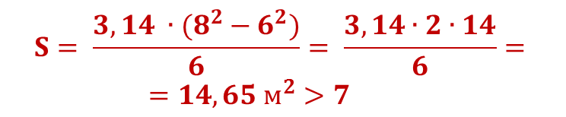
$$S= \frac{3,14 ∙(8^{2}−6^{2})}{6}= \frac{3,14∙2∙14}{6}= =14,65 м^{2}>7$$

Slide 14
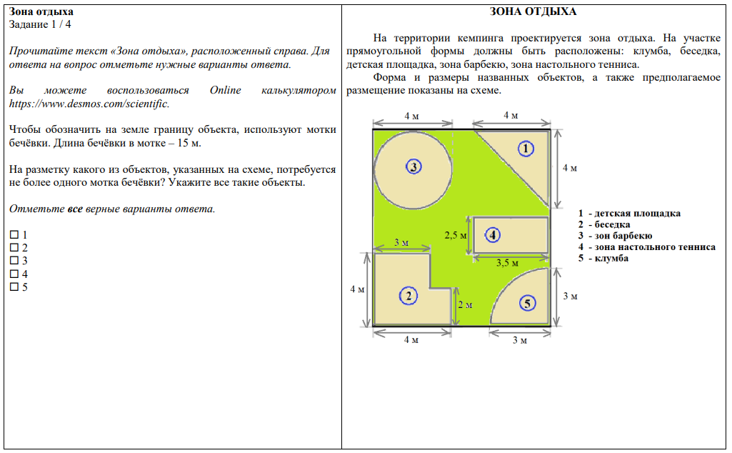

Slide 15
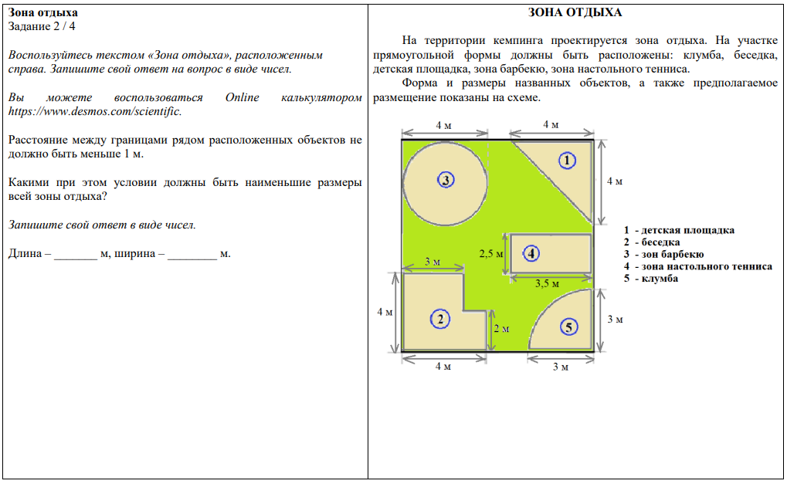
11,5
9

Slide 16
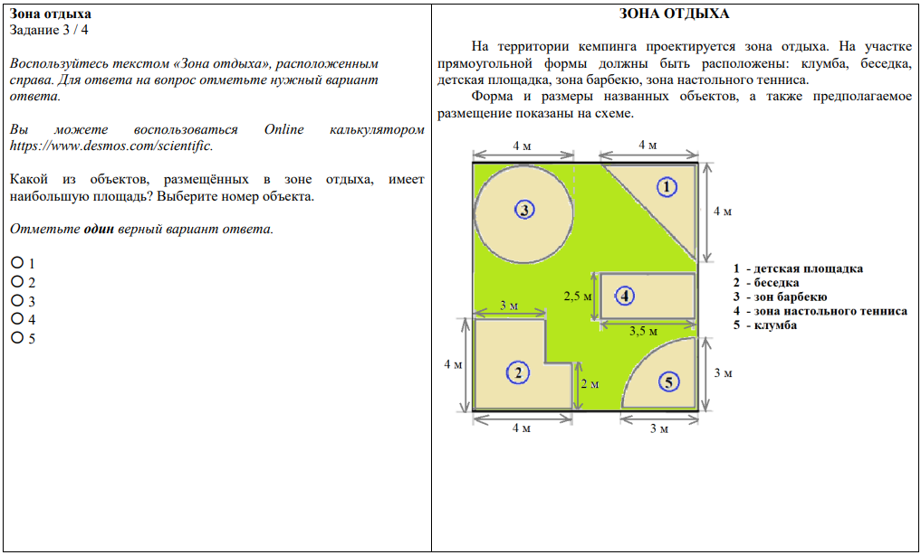

Slide 17
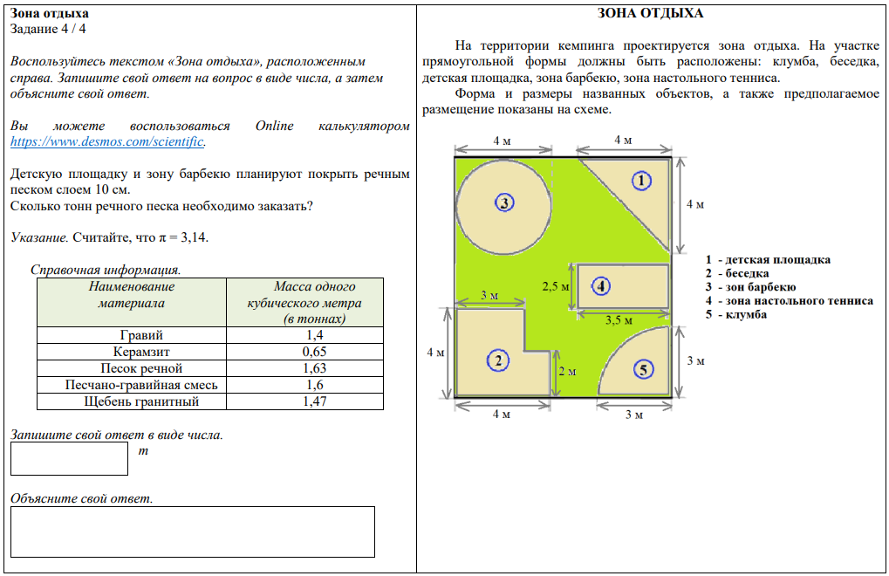

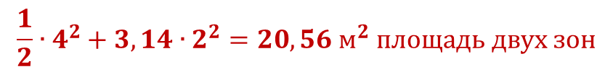
3,35
$$20,56 ∙0,1=2,056 м^{3} объем песка$$
$$2,056∙1,63=3,35 (т)$$
$$\frac{1}{2}∙4^{2}+3,14∙2^{2}=20,56 м^{2} площадь двух зон$$

Slide 18

https://fg.resh.edu.ru/

Slide 19
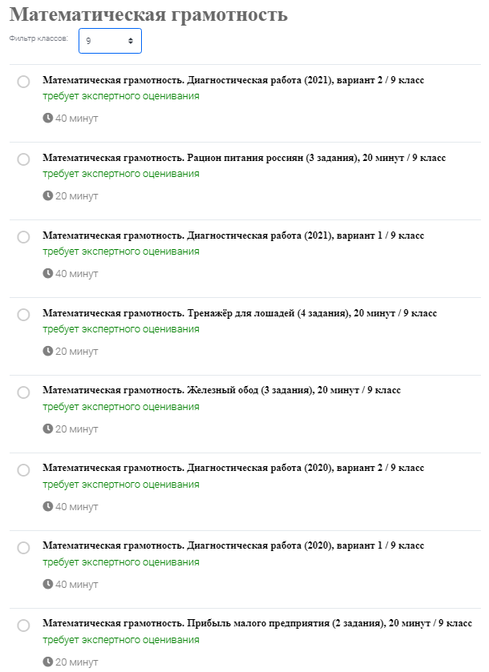

Slide 20
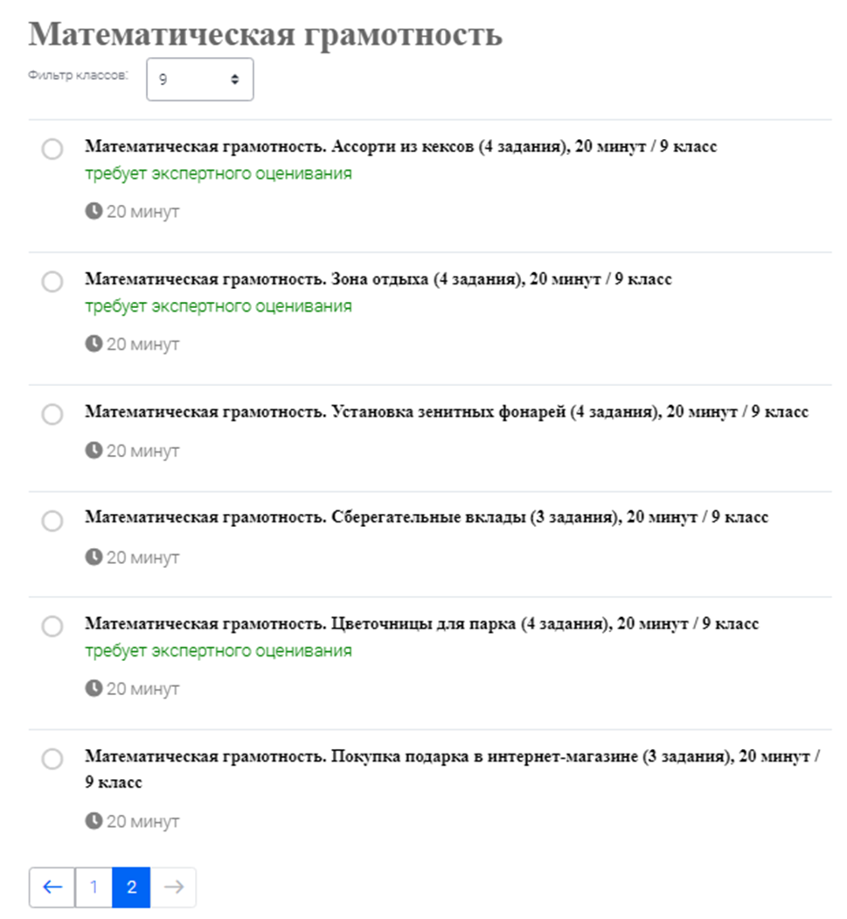

Slide 21
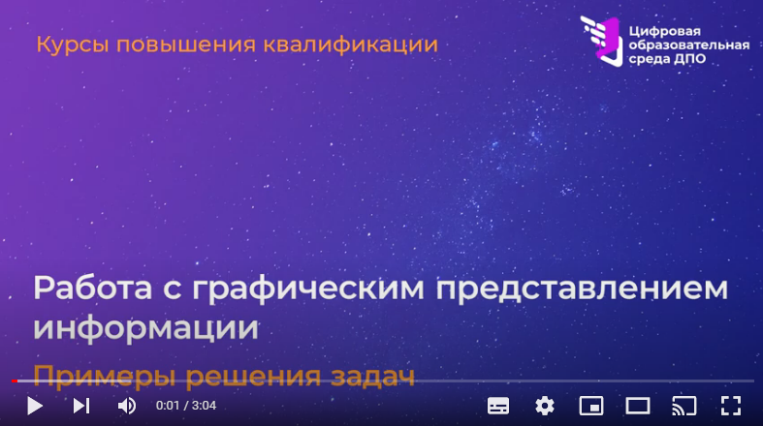

Slide 22
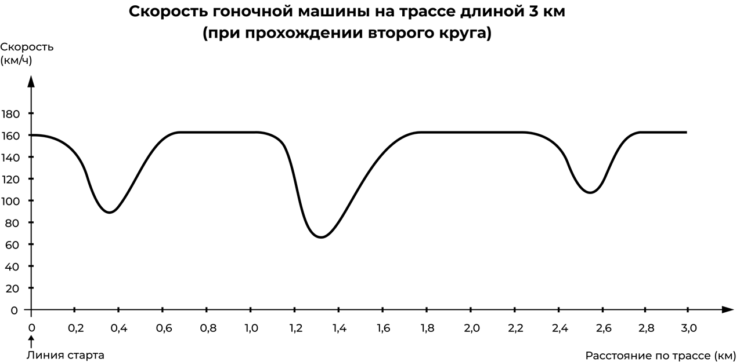
Пример практиориентированной задачи из материалов исследования PISA. Как правило это задачи с не очень чётким условием, при их решении нужно применять и математических знания, и умение внимательно читать условие, и здравый смысл.
Чему примерно равно расстояние от линии старта до самого длинного прямого участка трассы?
A. 0,5 км B. 1,5 км C. 2,3 км D. 2,6 км
https://www.youtube.com/watch?v=0mX3_d5o8ko

Slide 23
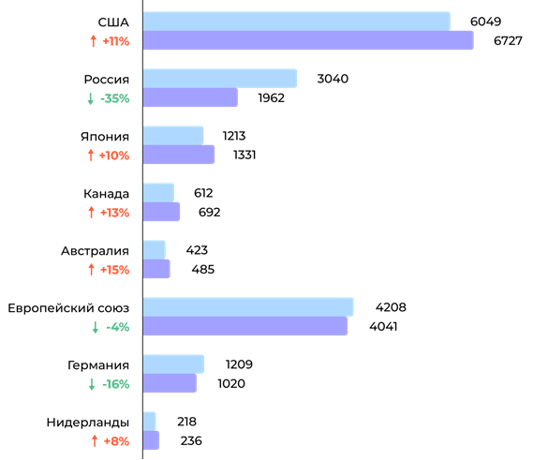


Следующий пример задачи показывает не просто сложную перегруженную диаграмму, но и довольно нетривиальный вопрос.
Задача. Многие учёные опасаются, что повышение уровня содержания углекислого газа в атмосфере является причиной изменения климата.
Приведённая ниже диаграмма демонстрирует уровень выбросов CO₂ в 1990 году (светлые столбцы) для нескольких стран (или регионов), уровень выбросов CO₂ в 1998 году (тёмные столбцы) и процентные изменения в уровнях выбросов с 1990 по 1998 год (стрелки с процентами).
На диаграмме указано, что в США повышение уровня выбросов с 1990 по 1998 год составило 11%.
Приведите расчёты, демонстрирующие, почему изменение в уровне выбросов составило 11%.
https://www.youtube.com/watch?v=O0p_Z9Xvrb4

Slide 24
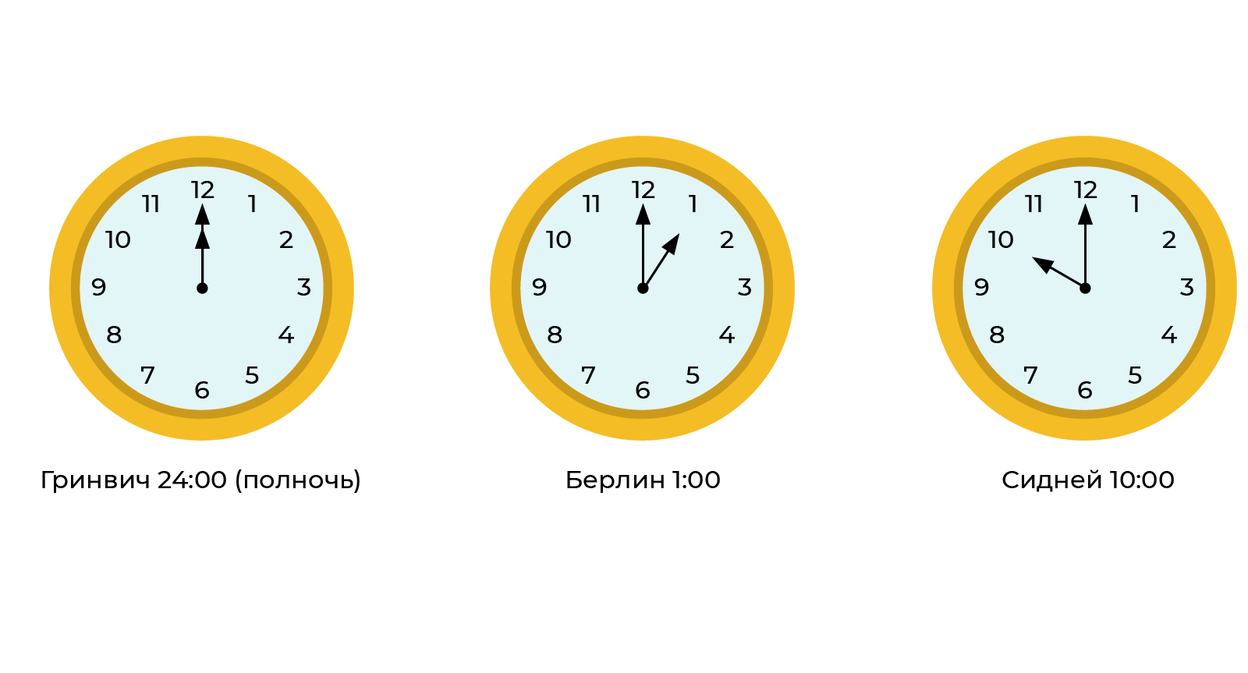
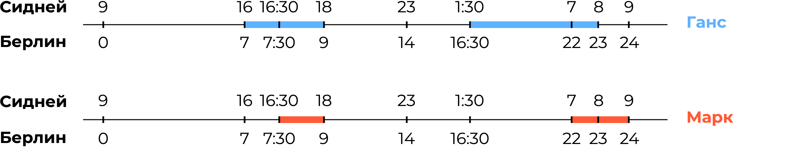
https://www.youtube.com/watch?v=tIYz0thEjUA
Следующая задача — пример того, как графическое представление информации помогает уже при решении задач.
Задача. Марк (из Сиднея в Австралии) и Ганс (из Берлина в Германии) часто общаются друг с другом в Интернете. Им нужно быть в сети в одно и то же время, чтобы они смогли поболтать.
Чтобы определить удобное для общения время, Ганс просмотрел таблицы, в которых дано время в различных частях мира, и нашёл следующую информацию:
Ганс может общаться с 7:00 до 9:00 и с 16:30 до 23:00 по местному времени, а Марк может общаться с 7:00 до 9:00 и с 16:30 до 18:00 по местному времени. Какое время было бы удобно для мальчиков, чтобы они могли поболтать?

Slide 25
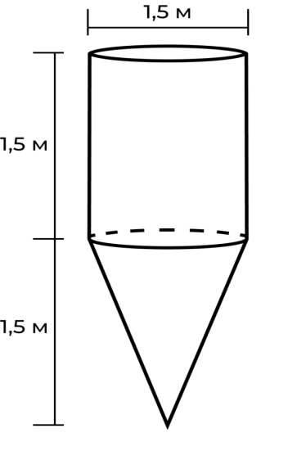
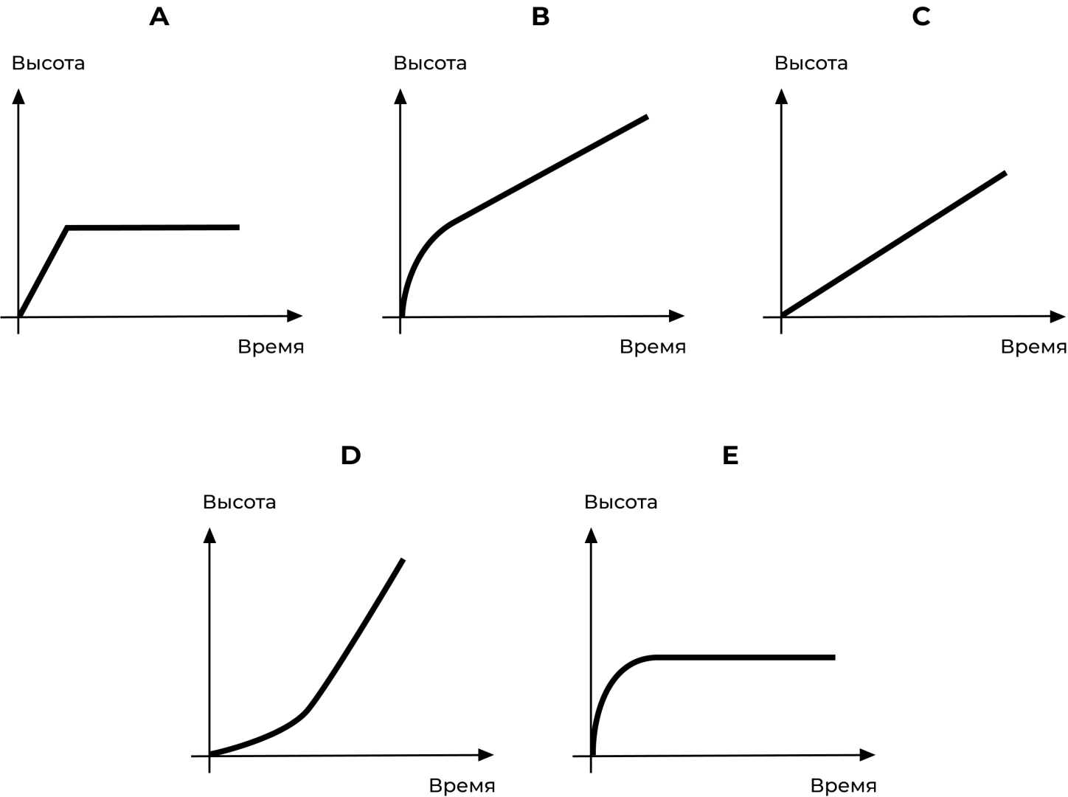
https://www.youtube.com/watch?v=kuza6gJg7C0
На примере следующей задачи мы обсудим пример, когда нужно проанализировать графическую информацию разных типов и соотнести информацию из разных источников. В приведённом примере понадобится сопоставить схему и графики.
Задача. Форму и размеры водонапорной башни вы можете увидеть на схеме.
Сначала водонапорная башня пустая. Далее она наполняется водой со скоростью 1 литр в секунду. Какой из следующих графиков показывает, как высота уровня воды изменяется во времени?

Slide 26
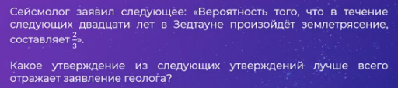
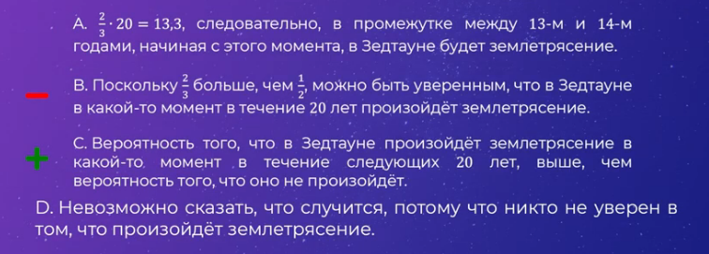
Ещё один пример задачи с незнакомым контекстом даёт международное исследование PISA. Часть задач этого исследования опубликована в открытом доступе, их можно найти на сайте
Открытые задания PISA.
Задача. По телевизору транслировали документальный фильм о землетрясениях и о том, как часто они происходят. В нём шла речь о возможности прогнозирования землетрясений.
Сейсмолог заявил следующее: «Вероятность того, что в течение следующих двадцати лет в Зедтауне произойдёт землетрясение, составляет 23». Какое из следующих утверждений лучше всего отражает заявление геолога?
A. 23⋅20=13,3, следовательно, в промежутке между 13-м и 14-м годами, начиная с этого момента, в Зедтауне будет землетрясение.
B. Поскольку 23 больше, чем 12, можно быть уверенным, что в Зедтауне в какой-то момент в течение 20 лет произойдёт землетрясение.
C. Вероятность того, что в Зедтауне произойдёт землетрясение в какой-то момент в течение следующих 20 лет, выше, чем вероятность того, что оно не произойдёт.
D. Невозможно сказать, что случится, потому что никто не уверен в том, что произойдёт землетрясение.
https://www.youtube.com/watch?v=xlLH_mZLe2k

Slide 28
